Slide 1

Entrada de Datos y Mantenimiento de los Registros

Slide 2
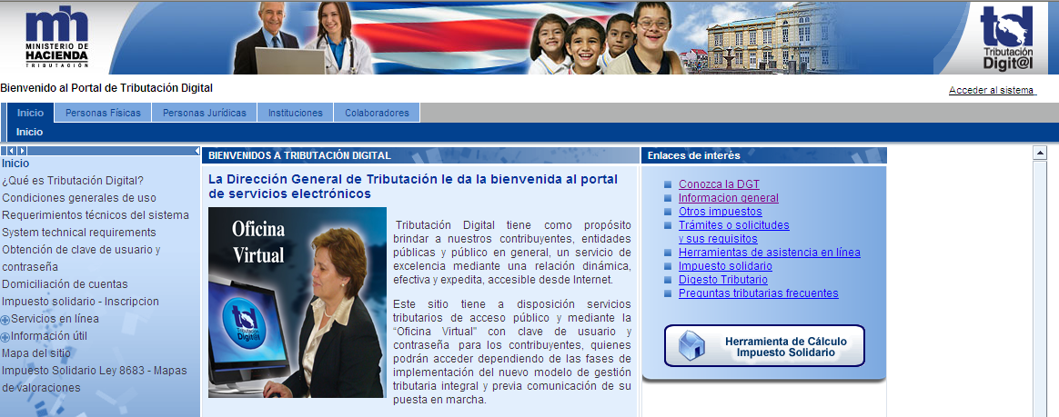
Entrada de Datos y Mantenimiento de los Registros
Entra en funcionamiento el modelo de Tributación Digital.
2008
Este modelo de gestión tributaria integral basado en estrategias de gobierno electrónico que les permitirá a los contribuyentes realizar sus trámites, presentar declaraciones, pagar sus impuestos, resolver consultas y cumplir con los demás deberes tributarios por medio de Internet, sin necesidad de salir de su casa u oficina.
(5 años – prob. empresa – litigio).
Costa Rica

Slide 3
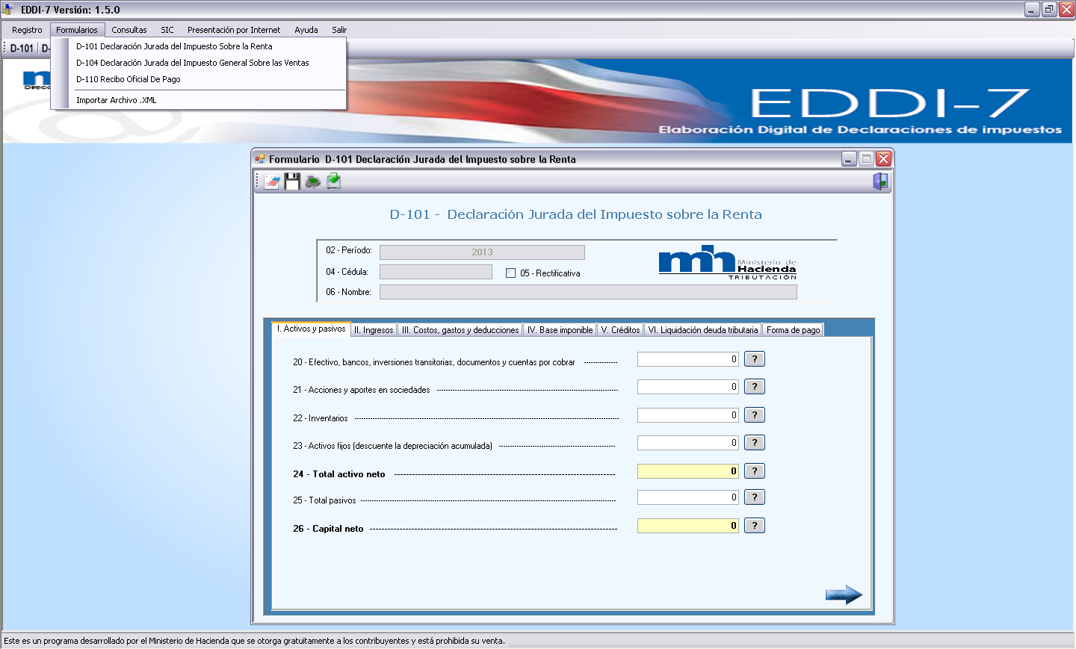
Entrada de Datos y Mantenimiento de los Registros
Se pone a disposición de los contribuyentes el programa de ayuda EDDI-7.
Junio 2011
EDDI 7, es una herramienta tecnológica que le permite al contribuyente confeccionar las siguientes formularios de impuestos :
Declaración jurada del impuesto sobre la renta.D.101 Declaración jurada del impuesto general sobre las ventas.D.104 Recibo oficial de pagos.D.110.
Costa Rica

Slide 4
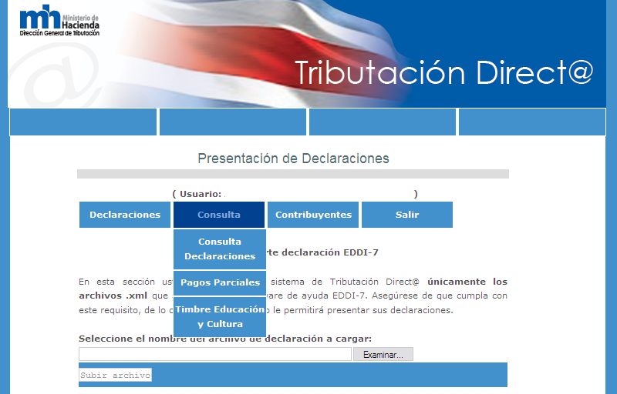
Entrada de Datos y Mantenimiento de los Registros
Se pone a disposición de los contribuyentes la herramienta Tributación Direct@.
Noviembre 2011
TD@, permite presentar las declaraciones de Impuestos confeccionadas con el programa EDDI-7, debiendo generar para ello un archivo con extensión .XML, que será el que usted podrá cargar a esta página.
Posteriormente, al igual que lo hace con el pago de los servicios públicos, con el número de cédula del contribuyente se podrán pagar los impuestos a través de la banca. (Conectividad).
Costa Rica

Slide 5
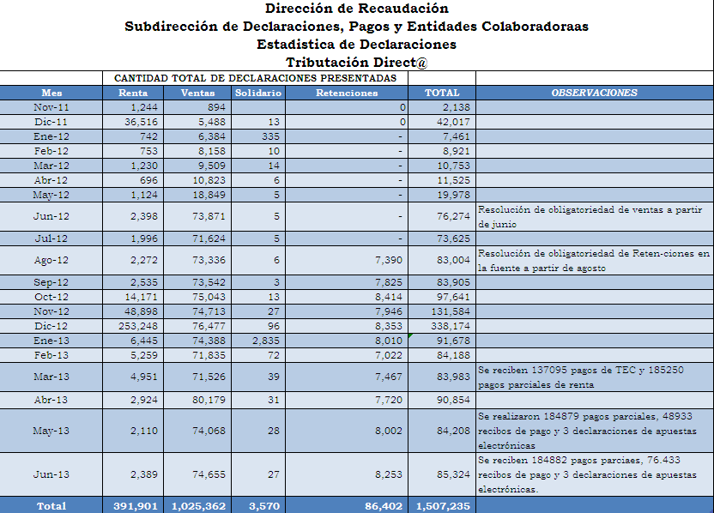
Entrada de Datos y Mantenimiento de los Registros
Tributación Direct@.
Noviembre 2011
Costa Rica

Slide 6
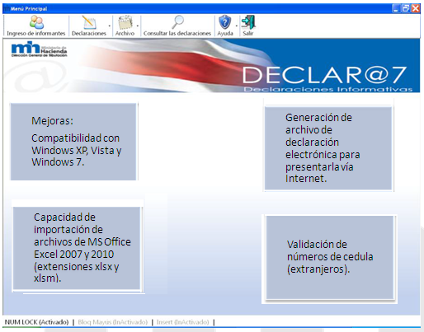
Entrada de Datos y Mantenimiento de los Registros
Se renueva la herramienta Declara inicio en el 2002
Diciembre 2011
Costa Rica

Slide 7
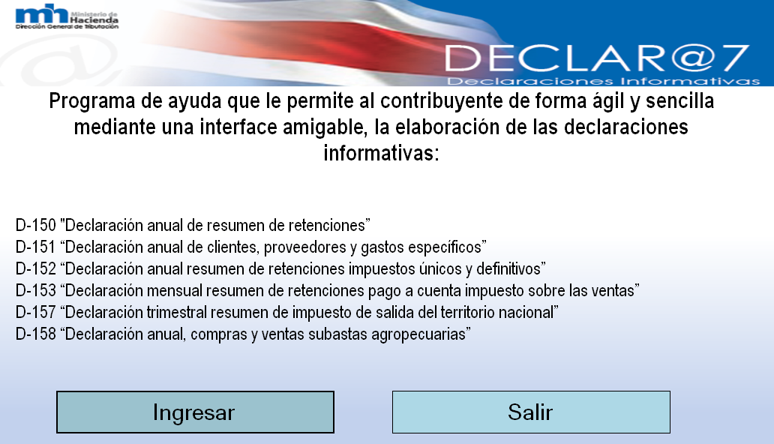
Entrada de Datos y Mantenimiento de los Registros
Declara 7
Diciembre 2011
Costa Rica

Slide 8
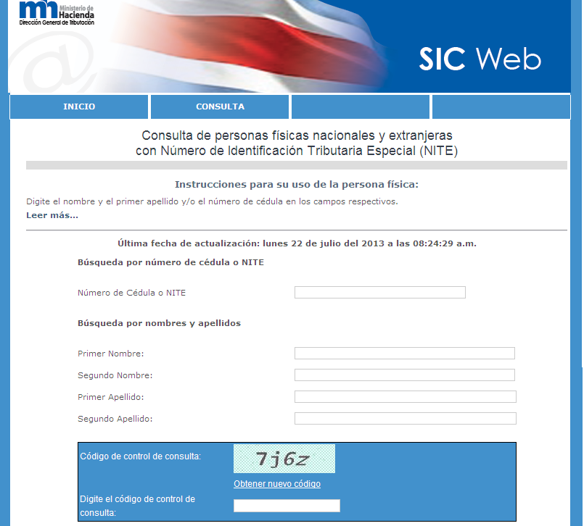
Entrada de Datos y Mantenimiento de los Registros
SIC - Valida las cedulas de los programas EDDI7, DECLARA, TD@
Diciembre 2011
Costa Rica

Slide 9
Muchas Gracias

